Slide 1
Аналоги неравенств С. Н. Бернштейна и В. И. Смирнова для гармонических полиномов
Сергей Юрьевич Граф
Тверской государственный университет, Тверь;
Петрозаводский государственный университет, Петрозаводск
E-mail: sergey.graf@tversu.ru
Иван Александрович Никитин
Тверской государственный университет, Тверь;
Петрозаводский государственный университет, Петрозаводск
E-mail: greatmath18@yandex.ru

Slide 2
Развитие темы
Исследованию свойств полиномов на комплексной плоскости $ℂ$ посвящено большое количество работ как российских, так и зарубежных математиков.
Одной из классических задач данного направления является задача о дифференциальных неравенствах, связывающих полиномы и их производные.
Классические результаты:
Неравенство С. Н. Бернштейна, играющее существенную роль в теории полиномов, восходит к задаче об оценке модуля производной действительных полиномов на отрезке (Д. И. Менделеев, 1887 г.);
Неравенство В. И. Смирнова.
Неравенство С. Н. Бернштейна обобщено на случаи различных дифференциальных операторов, определённых на линейном пространстве полиномов $n$– й степени
Данная тематика сохраняет актуальность, о чём свидетельствует значительное число связанных с ней новых результатов.

Slide 3
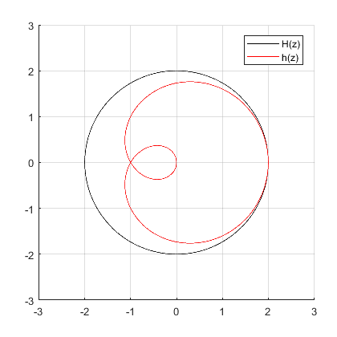
Классические результаты
Пример к теореме А.
Пусть $H\left(z\right)=2z^{2}$, $h\left(z\right)=z+z^{2}$.
$H\left(z\right)=0⟺z=z_{0}=0, z_{0}∈𝔻$;
$\deg{H}=2≥2=\deg{h}$;
$\left|H\right|≥\left|h\right| ∀z∈𝕋$ (см. ниже).
Введем обозначения:
Единичный круг: $𝔻=\left\{z∈ℂ : \left|z\right|<1\right\}.$
Единичная окружность (граница единичного круга): $𝕋=∂𝔻=\left\{z∈ℂ : \left|z\right|=1\right\}$ .
Степень $n$ полинома $P_{n}=\sum_{k=0}^{n}{a_{k}z^{k}}, a_{n}≠0$: $\deg{P_{n}}$.
Теорема А (Неравенство С. Н. Бернштейна) [2]
Пусть $H$, $h$ - полиномы, удовлетворяющие трём условиям:
все нули $H$ лежат в замыкании круга $𝔻$,
$\deg{H}≥\deg{h}$,
$\left|H\right|≥\left|h\right| ∀z∈𝕋$.
Тогда
$\left|H′(z)\right|≥\left|h′(z)\right|$ в $ℂ∖𝔻$.

Slide 4
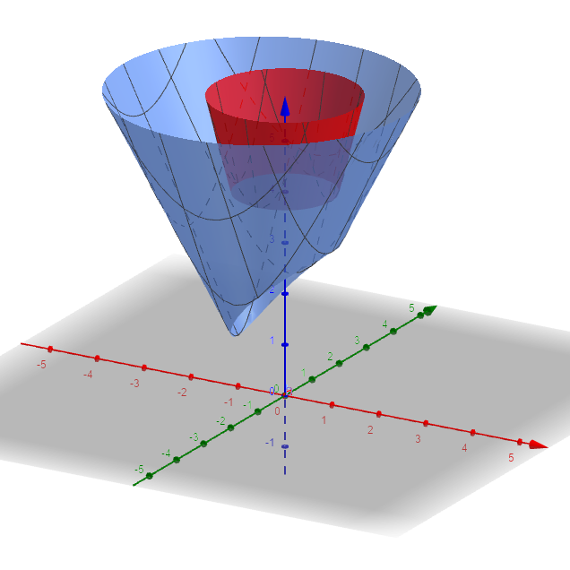
Классические результаты
Продолжение примера к теореме А.
$$\left|H′(z)\right|=\left|4z\right|≥\left|1+2z\right|=\left|h^{′}\left(z\right)\right|$$
$$16x^{2}+16y^{2}≥{\left(1+2x\right)}^{2}+4y^{2}$$
$${\left(2\sqrt{3}x−\frac{1}{\sqrt{3}}\right)}^{2}+12y^{2}≥\frac{4}{3}$$
${\left(x−\frac{1}{6}\right)}^{2}+y^{2}≥\frac{1}{9}$
$$\left|z−\frac{1}{6}\right|≥\frac{1}{3}$$
Введем обозначения:
Единичный круг: $𝔻=\left\{z∈ℂ : \left|z\right|<1\right\}.$
Единичная окружность (граница единичного круга): $𝕋=∂𝔻=\left\{z∈ℂ : \left|z\right|=1\right\}$ .
Степень $n$ полинома $P_{n}=\sum_{k=0}^{n}{a_{k}z^{k}}, a_{n}≠0$: $\deg{P_{n}}$.
Теорема А (Неравенство С. Н. Бернштейна) [2]
Пусть $H$, $h$ - полиномы, удовлетворяющие трём условиям:
все нули $H$ лежат в замыкании круга $𝔻$,
$\deg{H}≥\deg{h}$,
$\left|H\right|≥\left|h\right| ∀z∈𝕋$.
Тогда
$\left|H′(z)\right|≥\left|h′(z)\right|$ в $ℂ∖𝔻$.

Slide 5
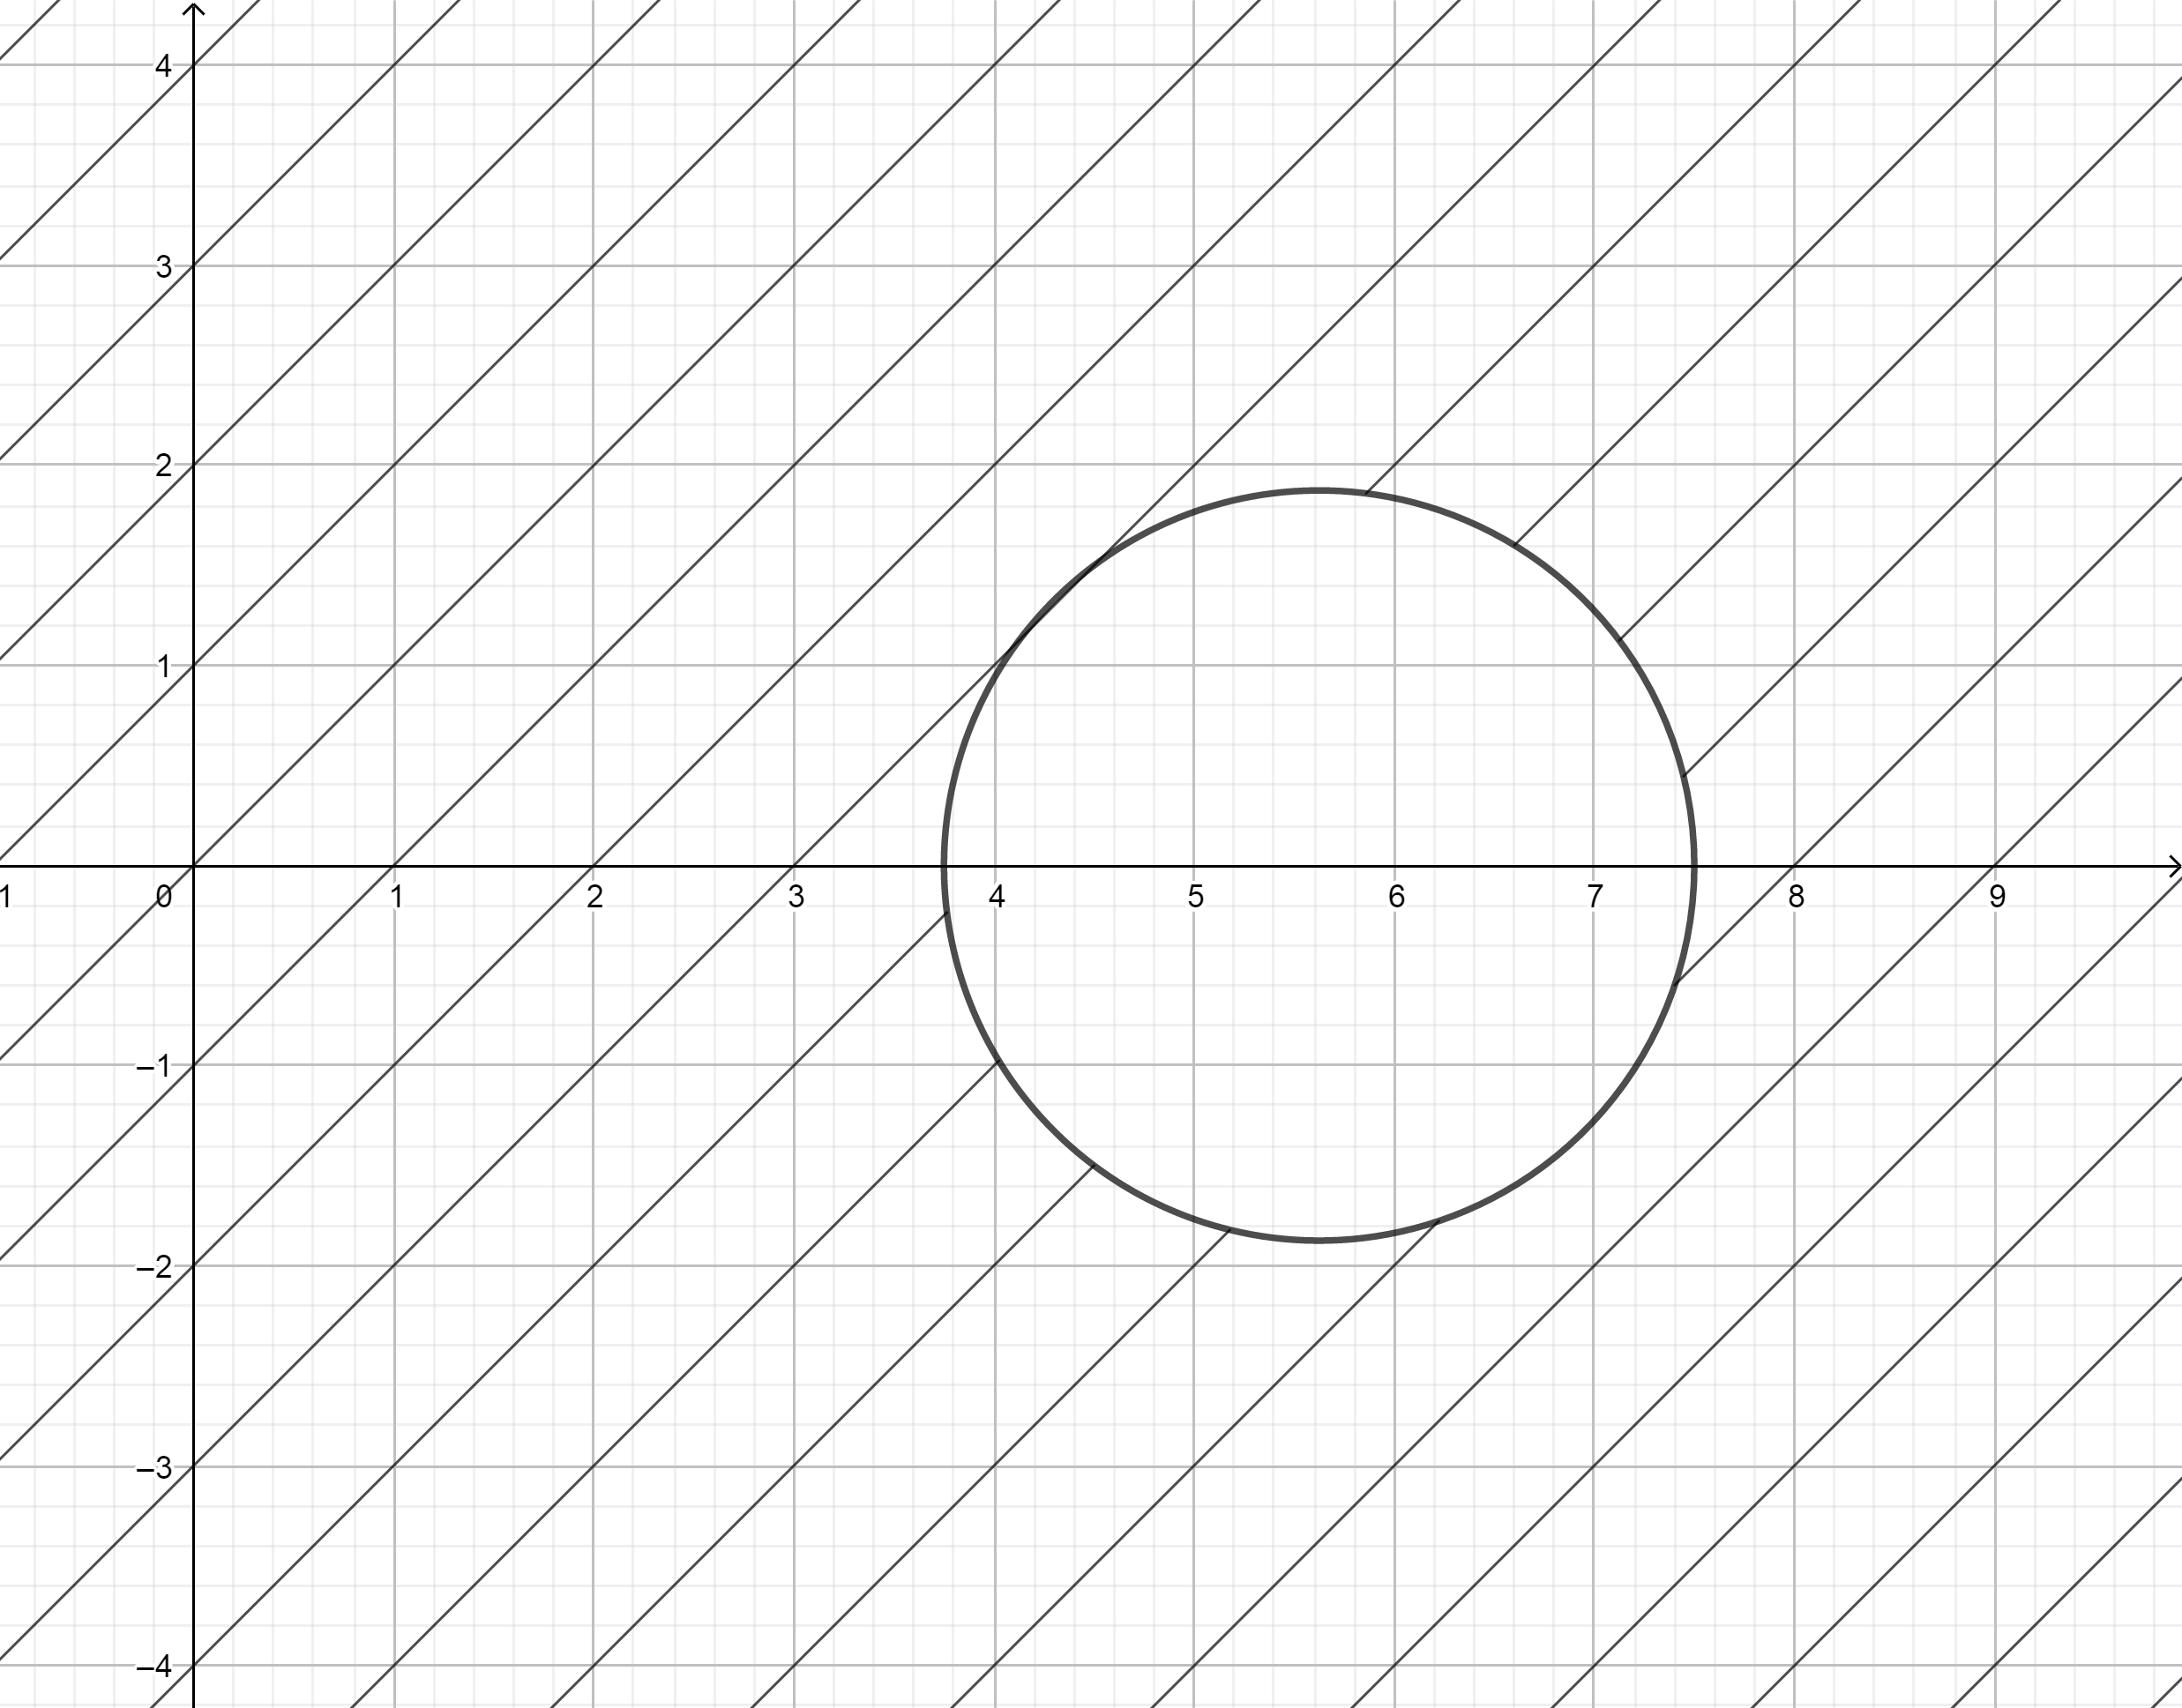
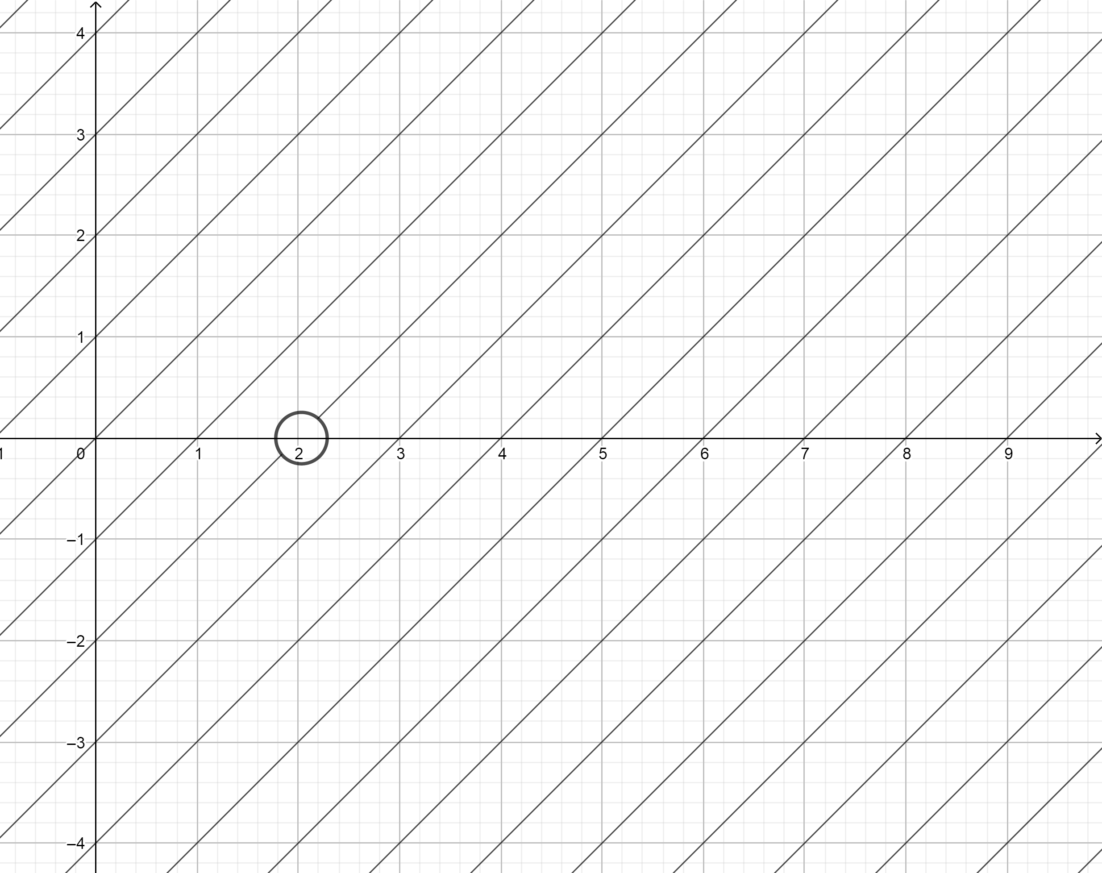
Классические результаты
$$n=5 \\ \left|z\right|=3$$
Теорема Б (Неравенство В. И. Смирнова) [3]
Пусть $H$, $h$ - полиномы, удовлетворяющие условиям теоремы А.
Тогда для любых фиксированных $z∈ℂ∖𝔻$
$$\left|zH^{′}\left(z\right)−aH(z)\right|≥\left|zh^{′}\left(z\right)−ah(z)\right|$$
для всех значений $a$, принадлежащих образу круга $\left\{ζ∈ℂ :\left|ζ\right|≤\left|z\right|\right\}$ при конформном отображении $φ_{n}(ζ)=\frac{nζ}{1+ζ}$.
Слева приведены области допустимых значений параметра $a$ в случаях, когда $n=5$, $\left|z\right|=3$ и $n=2$, $\left|z\right|=8$ (нужное заштриховано).
Замечание. Неравенство Бернштейна получается из неравенства теоремы Б при $a=0$.
Основная цель работы: обобщение теорем А и Б на случай гармонических полиномов.
$$n=2 \\ \left|z\right|=8$$

Slide 6
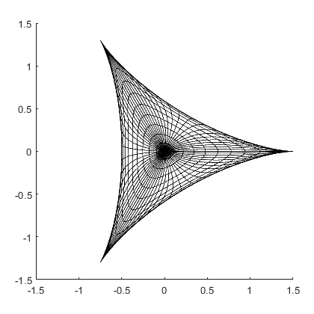
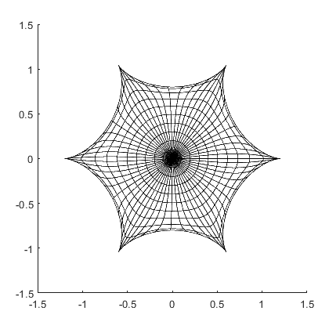
Гармонические полиномы
$$n=2$$
Определение: гармоническим полиномом называется функция вида
$F\left(z\right)=H\left(z\right)+\overline{G(z)}$,
где $H(z)$ и $G(z)$ – голоморфные на комплексной плоскости ℂ полиномы с комплексными коэффициентами.
Пример:
$F\left(z\right)=z+\frac{1}{n}{\overline{z}}^{n}$,
где $n∈ℕ∖\left\{1\right\}$, $H\left(z\right)=z$, $G\left(z\right)= \frac{1}{n}z^{n}$.
Единичный круг, например, при данном отображении переходит в область, ограниченную гипоциклоидой, вписанной в окружность $\left|w\right|=\frac{n+1}{n}$ и имеющей $n+1$ касп.
Слева приведены образы единичного круга, полученные отображением $F\left(z\right)=z+\frac{1}{n}{\overline{z}}^{n}$ при $n=2$ и $n=5$.
$$n=5$$

Slide 7
Гармонические полиномы
В общем случае поведение гармонических полиномов существенно отличается от поведения полиномов голоморфных.
Известно, например, что все нули отличного от константы голоморфного на $ℂ$ полинома изолированы. Для гармонических полиномов в общем случае это утверждение неверно.
Действительно, пусть $F\left(z\right)=z+\overline{z}=2Re\left(z\right)$. Очевидно, что полином $F(z)$ обнуляется в каждой точке, лежащей на мнимой оси.
Тем не менее, известно, что при условии $\deg{H≠\deg{G}}$ нули $F$ изолированы и их количество не превосходит $n^{2}$, где $n=\max\left\{\deg{H,\deg{G}}\right\}$.
Однако, точная оценка в терминах $n=\deg{H}$ и $m=\deg{G}$ остается неизвестной до сих пор!
Замечание: далее будем считать, что $\deg{H=n>m=\deg{G}}$ и $G\left(0\right)=0$.

Slide 8
Основные анонсируемые результаты
Теорема А* (Неравенство С. Н. Бернштейна для гармонических полиномов)
Пусть $F=H+\overline{G}$, $f=h+\overline{g}$ - гармонические полиномы, такие, что
все нули $F$ лежат в замыкании круга $𝔻,$
$\deg{H}≥\deg{h},\deg{H}≥\deg{G}$ и $\lim_{z→∞}\left|\frac{G}{H}\right|<1$,
$\left|H(z)\right|>\left|G(z)\right|$ для всех $z∈𝕋$,
$\left|H(z)\right|≥\left|h(z)\right|≥\left|g(z)\right|$ для всех $z∈𝕋$.
Тогда существует действительная константа $K_{0}$,
$$1≤K_{0}≤\frac{1+\sup_{z∈𝕋}\left|\frac{g\left(z\right)}{h\left(z\right)}\right|}{1−\max_{z∈𝕋}\left|\frac{G\left(z\right)}{H\left(z\right)}\right|}$$
такая, что для любых $α,β∈ℝ$
$K_{0}\left|H^{′}\left(z\right)+e^{iα}G′(z)\right|≥\left|h^{′}\left(z\right)+e^{iβ}g′(z)\right|$ в $ℂ∖𝔻$.
Оценка $K_{0}$ в неравенстве (1) точна.

Slide 9
Основные анонсируемые результаты
Теорема А* (Неравенство С. Н. Бернштейна для гармонических полиномов)
Замечание: при $G≡g≡0$ утверждение теоремы соответствует классическому неравенству Бернштейна для полиномов.
Пример. Рассмотрим гармонические полиномы
$F\left(z\right)=d(cz^{2}−\overline{z})$ и $f\left(z\right)=cz^{2}+\overline{z}$
и подберем действительные параметры $c,d>1$ так, чтобы $F$ и $f$ удовлетворяли условиям теоремы.
Для начала заметим, что нули полинома $F(z)$ лежат в $𝔻$. Пусть $z=re^{it}$. Тогда полином $F\left(re^{it}\right)=d(cr^{2}e^{2it}−re^{−it})$ обнуляется при выполнении какого-либо из условий $r=0$ или $cre^{3it}=1$. То есть $F$ имеет четыре нуля при $z=0$ и $z=c^{−1}e^{i{2πk}/3}$ при $k= =0,1,2$, которые в свою очередь при $c>1$ расположены в $𝔻$.

Slide 10
Основные анонсируемые результаты
Теорема А* (Неравенство С. Н. Бернштейна для гармонических полиномов)
(Продолжение примера). На единичной окружности $𝕋$ неравенства
$\left|H(z)\right|=cd>d=\left|G(z)\right|$ и $\left|H(z)\right|=cd>c=\left|h(z)\right|>1=\left|g(z)\right|$
выполняются при любых значениях $c,d>1$. Таким образом, гармонические полиномы $F$ и $f$ удовлетворяют условиям теоремы.
Также нетрудно убедиться, что
$\min_{\left|z\right|=1}\left|H^{′}\left(z\right)+G′(z)\right|=d(2c−1)$ и $\max_{\left|z\right|=1}\left|h^{′}\left(z\right)+g′(z)\right|=2c+1$,
причем минимум и максимум достигаются в обоих случаях при $z=1$.

Slide 11
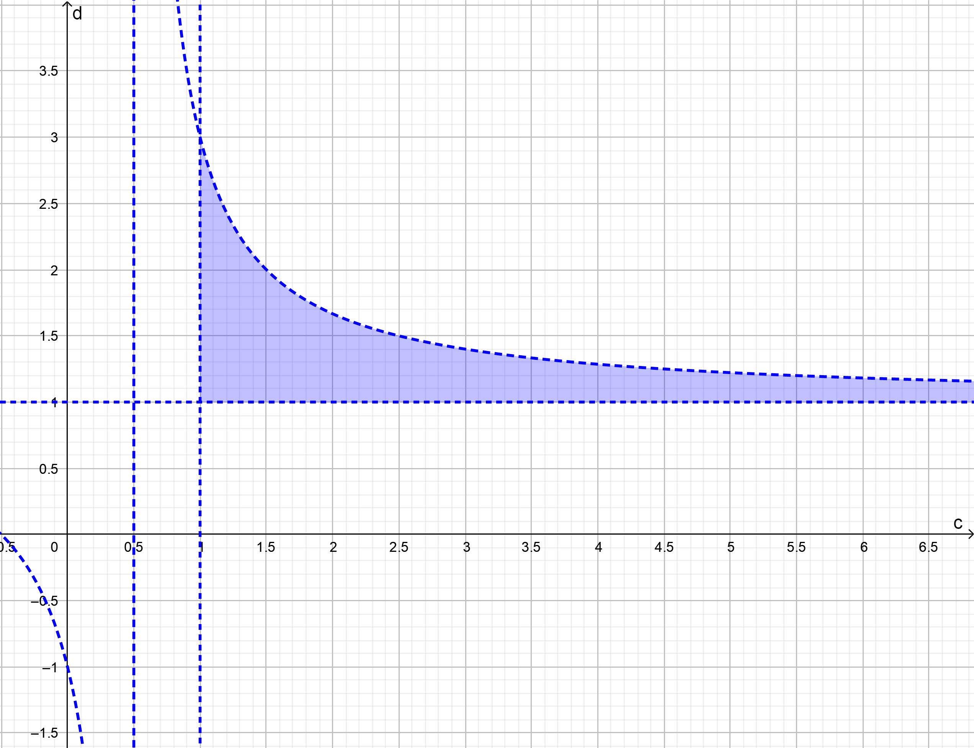
Основные анонсируемые результаты
Теорема А* (Неравенство С. Н. Бернштейна для гармонических полиномов)
(Продолжение примера). Множество решений системы неравенств
$$\left\{\begin{aligned}c>1 \\ d>1 \\ d\left(2c−1\right)<(2c+1)\end{aligned}\right.$$
не пусто и представляет собой совокупность точек $\left(c,d\right)∈ℝ^{2}$, ограниченных прямыми $c=1$, $d=1$ и гиперболой $d=\frac{2c+1}{2c−1}$ (см. слева). Например, системе неравенств (3) удовлетворяет точка $(2,\frac{3}{2})$. Если параметры $c, d$ являются решениями системы (3), то
$\left|H^{′}\left(1\right)+G′(1)\right|=d\left(2c−1\right)<2c+1=\left|h^{′}\left(1\right)+g′(1)\right|$,
и неравенство (2) не выполняется в $ℂ∖𝔻$, и для данной пары гармонических полиномов $F$ и $f$ константа $K_{0}$ строго больше единицы.

Slide 12
Основные анонсируемые результаты
Теорема А* (Неравенство С. Н. Бернштейна для гармонических полиномов)
(Продолжение примера). Более того, в приведенном примере неравенство (2) может выполняться только при условии
$K_{0}≥\frac{1}{d}\frac{1+1/{2c}}{1−1/{2c}}=\frac{1}{d}\frac{1+\max_{z∈𝕋}\left|\frac{g(z)}{h(z)}\right|}{1−\max_{z∈𝕋}\left|\frac{G(z)}{H(z)}\right|}$ .
Параметр $d$ в данном примере может быть сколь угодно близок к 1, что доказывает точность верхней оценки $K_{0}$ в неравенстве (1).
Точность нижней оценки в (1) очевидна в случае, когда $G≡g≡0$, то есть в случаем голоморфных полиномов.

Slide 13
Основные анонсируемые результаты
Теорема Б* (Неравенство В. И. Смирнова для гармонических полиномов)
Пусть $F=H+\overline{G}$, $f=h+\overline{g}$ - гармонические полиномы, удовлетворяющие условиям теоремы А*.
Тогда существует константа $K_{0}$, удовлетворяющая условию (1), такая, что для любых $α,β∈ℝ$ и для любого фиксированного $z∈ℂ∖𝔻$
$$K_{0}\left|{z(H}^{′}\left(z\right)+e^{iα}G′(z))−a(H\left(z\right)+e^{iα}G(z))\right|≥≥\left|z\left(h^{′}\left(z\right)+e^{iβ}g^{′}\left(z\right)\right)−a\left(h\left(z\right)+e^{iβ}g\left(z\right)\right)\right|$$
для всех значений $a$, принадлежащих образу круга $\{ζ:\left|ζ\right|≤\left|z\right|\}$ при отображении $φ_{n}(ζ)=\frac{nζ}{1+ζ}$. Оценка $K_{0}$ в неравенстве (1) точна.
Замечания:
При $a=0$ из теоремы Б* следует теорема А*;
При $G≡g≡0$ утверждение теоремы Б* представляет собой классическое неравенство Смирнова для полиномов.

Slide 14
Список литературы
Д.И. Менделеев, Исследование водных растворов по удельному весу, тип. В. Демакова, Санкт-Петербург, 1887.
S.N. Bernstein, Sur la limitation des derivees des polynomes, C. R. Acad. Sci. Paris, 190 (1930), 338–341.
В.И. Смирнов, Н. А. Лебедев, Конструктивная теория функций комплексного переменного, Наука, М., 1964.
M. Marden, The Geometry of the Zeros of a Polynomial in a Complex Variable, Math. Surveys, 3, Amer. Math. Soc., New York, 1949.
Q. I. Rahman, G. Schmeisser, Analytic Theory of Polynomials, Oxford Univ. Press, Oxford, 2002.
E.G. Ganenkova, V.V. Starkov, Variations on a theme of the Marden and Smirnov operators, differential inequalities for polynomials, J. Math. Anal. Appl., 476 (2) (2019), 696–714, https://doi.org/ 10.1016/j.jmaa.2019.04.006
Е.Г. Ганенкова, В.В. Старков, Преобразование Мёбиуса и неравенство В. И. Смирнова для многочленов, Мат. заметки, 105 (2) (2019), 228–239, https://doi.org/10.4213/mzm11858
A.S. Wilmshurst, The valence of harmonic polynomials, Proc. AMS, 126 (7) (1998), 2077–2081, https://doi.org/10.1090/S0002-9939-98-04315-9
D. Khavinson, S. Lee, A. Saez, Zeros of harmonic polynomials, critical lemniscates, and caustics. Complex Anal. Synerg., 4 (2) (2018), https://doi.org/10.1186/s40627-018-0012-2

Slide 15
Спасибо за внимание!

